Slide 1
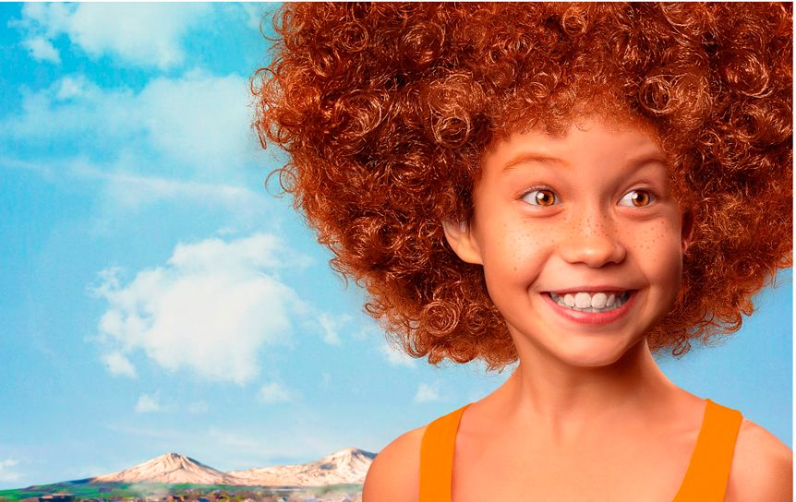
Моё открытие современного писателя Н. Ю. Абгарян автобиографическая трилогия «Манюня»
Му

Slide 2
ПЕРВОЕ ВПЕЧАТЛЕНИЕ
Я нашла книгу случайно на полке книжного магазина. Она сразу привлекла меня своим дизайном и названием.
Книга меня удивила с первых глав. Просто потрясающий, легкий, ностальгический сюжет.

Slide 3
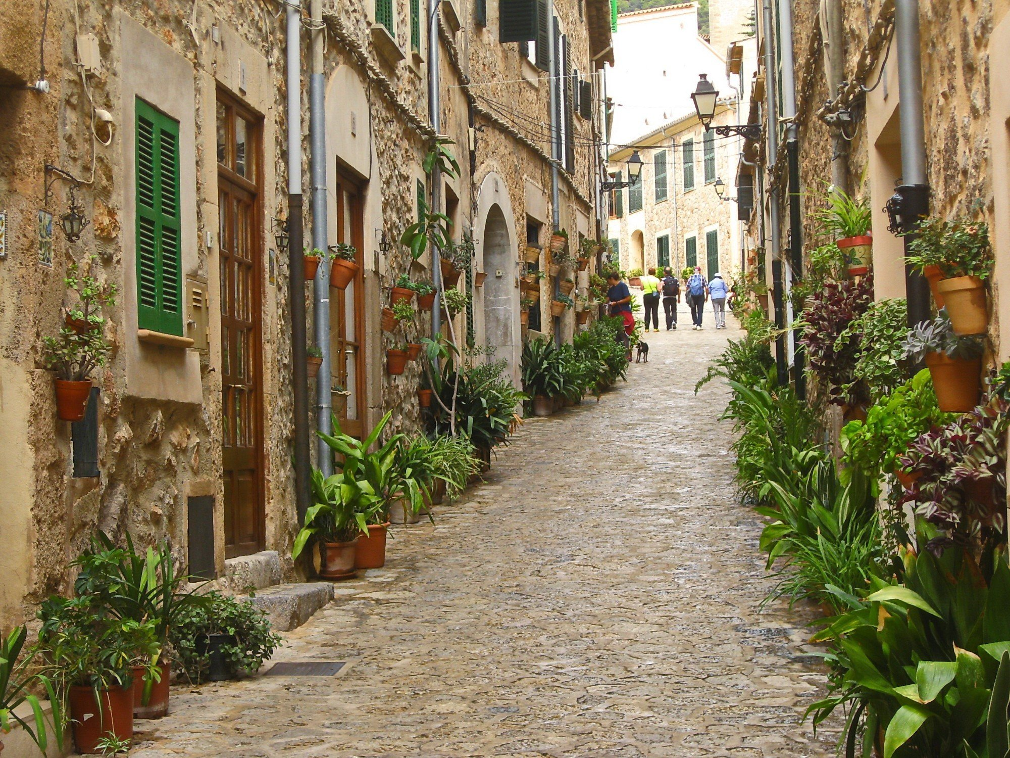
В 2021 году 23 сентября вышел сериал , состоящий из 10 серий, который заставил посмотреть на книгу другими глазами.
2021
Сериал «Манюня»

Slide 4
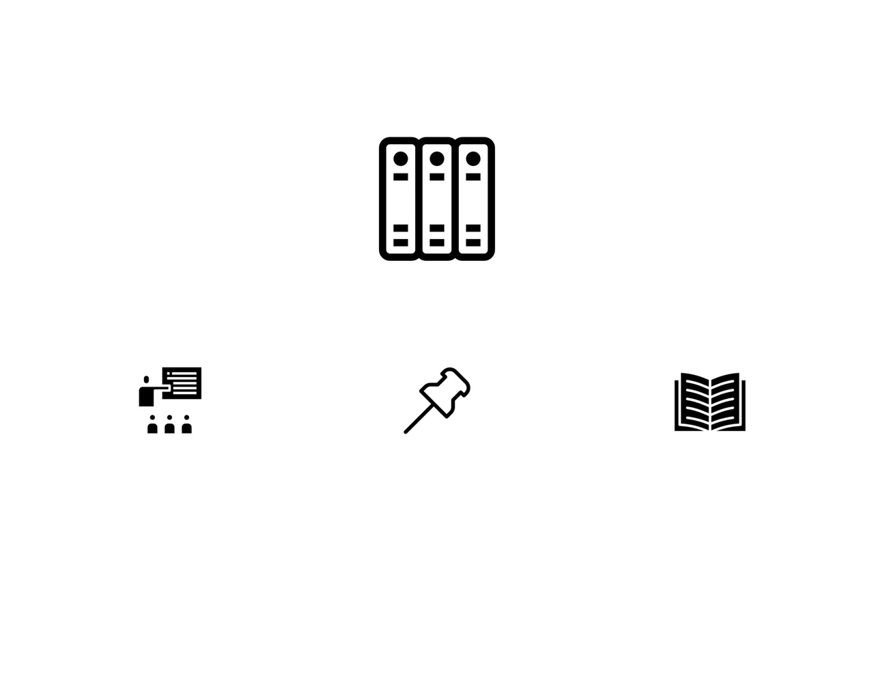
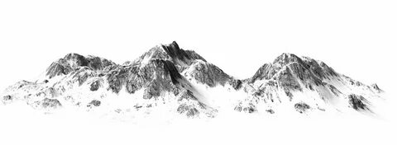
Моя исследовательская работа
Актуальность:
Востребованная автобиографическая литература .
Цель:
Привлечь внимание подростков к творчеству Н.Ю.Абгарян и в частности к автобиографической трилогии «Манюня».
Объект исследования:
Современная литература

Slide 5
Предмет исследования:
Автобиографическая трилогия Н.Ю.Абгарян «Манюня»
Гипотеза исследования:
Мы можем предположить, что знакомство с новым молодым писателем и экранизацией её произведения привлечет моих сверстников к чтению

Slide 6
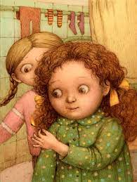
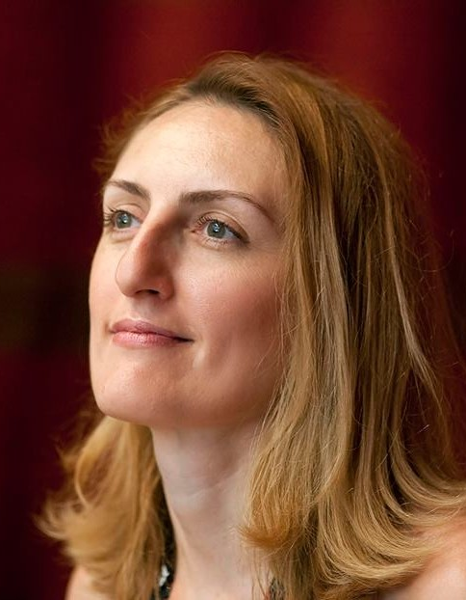
В соответствии с целью, объектом, предметом исследования мы поставили следующие задачи:
Изучить биографию и творческий путь Н. Ю.Абгарян.
Изучить историю создания автобиографической трилогии.
Составить альбом с иллюстрациями по произведению.

Slide 7
Практическая значимость состоит в том, чтобы привлечь внимание подростков к творчеству Н.Ю.Абгарян и в частности к автобиографической трилогии «Манюня» через альбом с иллюстрациями.
Продукт: альбом с иллюстрациями по экранизации книги Наринэ Абгарян.

Slide 8
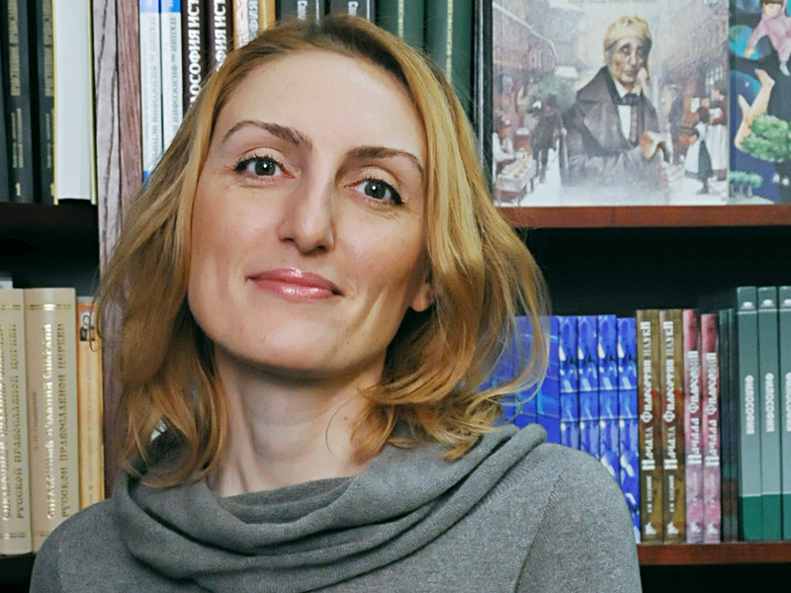
Биография автора книги «Манюня»
Автор: Наринэ Абгарян
Пишет в жанре: современная российская проза

Slide 9
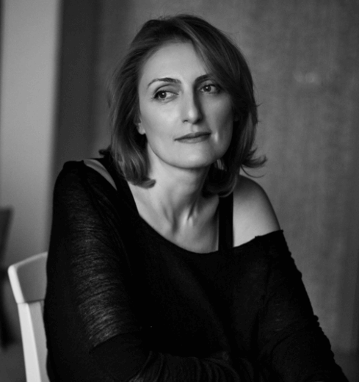
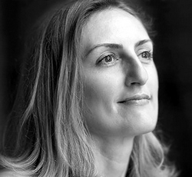
Наринэ Юрьевна Абгарян
Родилась 14 января 1971 года, в городе Берд-русская писательница армянского происхождения, блогер. Окончила Ереванский государственный лингвистический университет им. В.Я.Брюсова, с 1993 года живет в Москве.
В детстве мечтала стать продавцом мороженого. Выучилась на филолога, потом на бухгалтера, а в итоге проснулась писатем.

Slide 10
Творческий путь
Наринэ Абгарян стала известна после публикации автобиографической книги «Манюня» (2010).
В 2011 году вышла вторая часть историй о Манюне: «Манюня пишет фантастиЫскЫй роман»
В 2012 году была выпущена третья и залючительная часть о Манюне: «Манюня, юбилей Ба и прочие треволния»

Slide 11
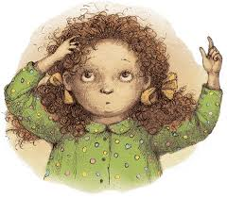
История создания книги «Манюня»

Slide 12
О книге
«Манюня»-это книга о детстве в советское время, в небольшом провинциальном армянском городке, где все знают про всех все. В нем большая армянская семья, в которой четыре дочери Абгарян соседствует с еврейкой бабушкой и ее внучкой Манюней. Написанная с редкой детской непосредственностью и юмором.
Секрет очарования этой книги прост: в этих страницах много солнца. Эта добрая и смешная книжка способна объединить несколько поколений.

Slide 13
Краткое содержание.
Сюжет книги разворачивается в 80-е годы прошлого века. В центре книги жизнь двух семей: Абгарян и Шац. Их жизнь однозначно нельзя назвать спокойной благодаря их подрастающим и «всеминтересующимися» детишками.
Непоседливые девчонки каждый день находят приключения на всевозможные части тела. При этом предчувствую неизбежное наказание от родителей, хитростью стараются его избежать, попадая из-за этого в водоворот очередных передряг.

Slide 14
Книга, которая изменила меня

Slide 15
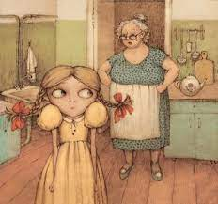
После прочтения
Прочитав книгу, я поняла, что за каждым веселым малышом стоит авторитетный взрослый, наставляющий и направляющий его по жизненному пути. Взрослом этому нужно доверять!
Когда читаешь книгу, полностью погружаешься в череду невероятных приключений, благодаря которым в очередной раз учишься чему-то новому.

Slide 16
Над чем заставляет задуматься
Роман «Манюня» заставляет глубоко задуматься над тем, что на самом деле представляет собой гуманный поступок. Этот урок под названием «чудеса гуманизма» мне преподаст Роза Иеосифовна, бабушка Манюни по прозвищу Ба.
На первый взгляд может показаться, что данная книга-набор забавных детских проказ и нелепых ситуаций, в которые попадали героини. Но на самом деле вся ценность данного романа заложена в том, чтобы показать нам детям, да и взрослым истинную цену дружбы и любви.

Slide 17
Так же можно узнать, что не всякий взрослый-образец гуманности и нравственного идеала, что злость и ревность иногда забирают человеческое из человека.
Читая «Манюню», обдумываешь поступки Наринэ и Манюни, размышляешь о том, что такое ответственность, как отвечать за собственные действия, конечно же, задумываешься об уважении к чужому труду.

Slide 18
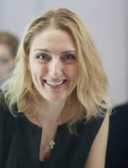
Рекомендация к прочтению
Я думаю что этот роман будет интересен не только детям, но и взрослым.
«Манюня» удивительна еще и тем, что сегодня трудно найти детскую, подростковую, отечественную литературу, которая был бы-одновременно-обаятельной, умной, озорной, доброй, интересной и родителям и детям.
«Манюня»-моя книга. Я там много чего понаписала. Она адресована взрослым, которые не разучились смеяться. И детям , которые хотят знать, какое у их родителей было детство. Прочтите и вздрогните дети. Ибо ваши родители_героические люди. Они сумели без компьютерных игр и WiFi вырасти в настоящих человеков.

Slide 19
Практическая часть

Slide 20
После прочтения книги, я знала о выходе экранизации этого произведения и сразу же принялась за просмотр. Меня заинтересовала идея, почему бы не привлечь молодёжь прочитать произведение «Манюня», через сериал. Поэтому я создала альбом с иллюстрациями по экранизации книги Наринэ Абгарян «Манюня».
Каждый рисунок относится к одной из серий, которых всего 10. На обратной стороне каждой иллюстрации расположена краткая информация, составленная по следующему плану:
Название серий
Место событий
Основные герои серии
Сюжет (по плану)
Авторский вывод (важные цитаты из произведения)

Slide 21
Для чего нужен альбом?
Для проверки эффективности альбома мы посетили учащихся 7А класса Гимназии имени А. Грина. Продемонстрировали им альбом, пытаясь привлечь к чтению книги через ее экранизацию.
Ребята с интересом слушали и интересовались, где можно посмотреть этот сериал, и в каких библиотеках можно найти книгу «Манюня».

Slide 22
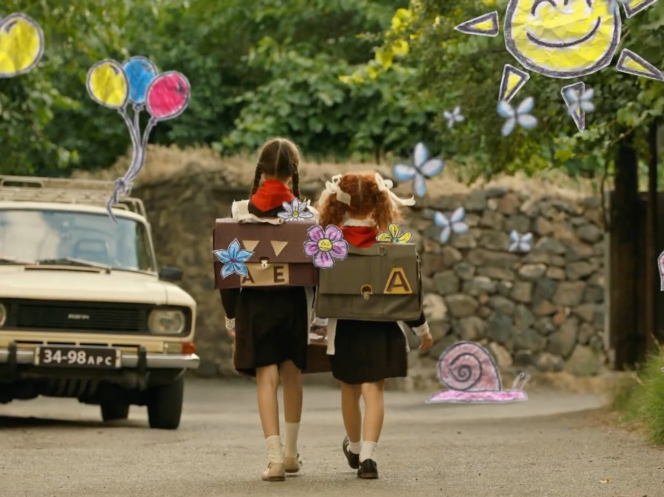
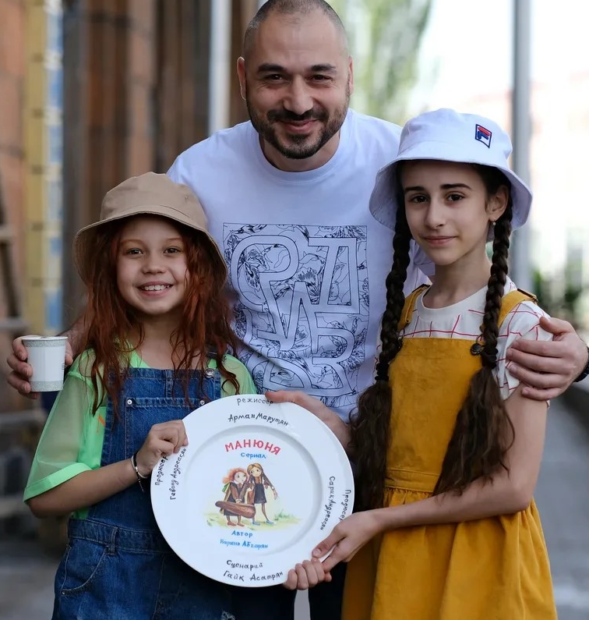
Заключение

Slide 23
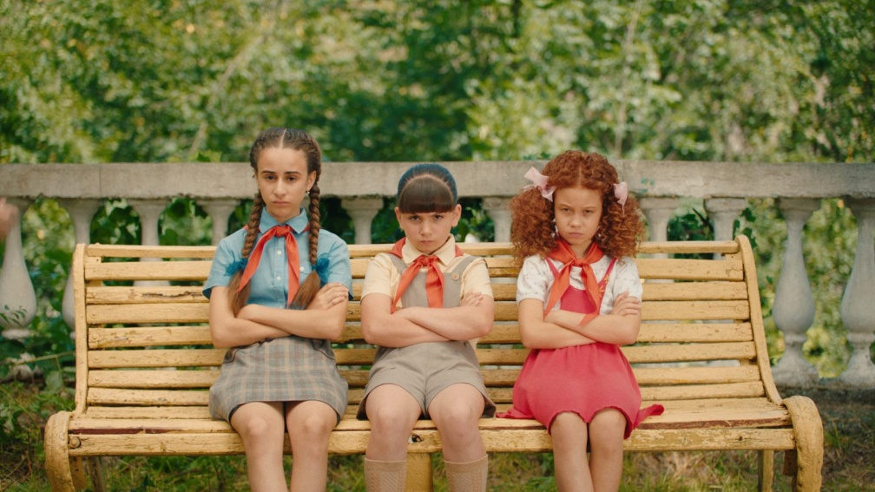
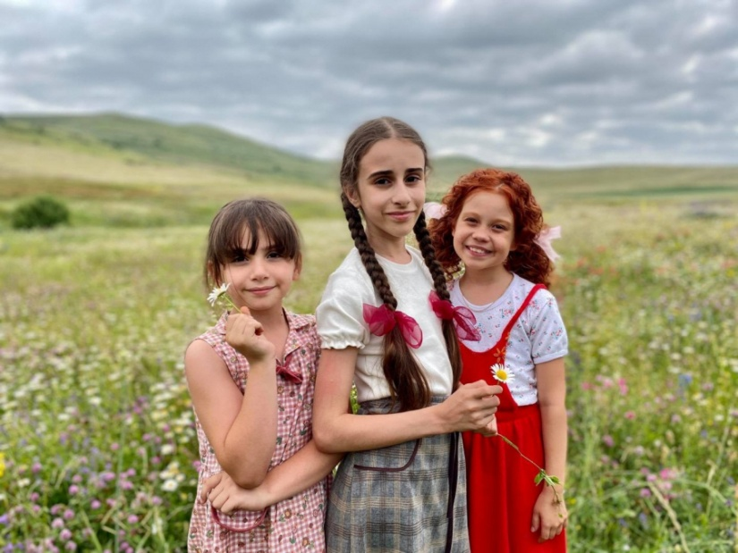
«Манюню» я прочитала недавно, впечатления от «Манюни» останутся со мной навсегда. Добро, теплота отношений, надежда, юмор-все это есть в книге «Манюня».
Книга помогла мне увидеть своих маму и папу маленькими. Возможно, и мои сверстники смогут больше узнать родителей и даже в чем-то лучше понять их, прочитав этот замечательный юмористический роман.
Итогом моего проекта стал альбом с иллюстрациями к данному произведению. Данный скетчбук можно использовать на уроках литературы для привлечения ребят к чтению «Манюни»

Slide 24
Список использованной литературы
Абгарян Н.Ю. Манюня. Все приключения Манюни, смешные и невероятные. М., Издательство АСТ 2010.
Абгарян Н.Ю. Манюня пишет фантастичЫскЫй роман. М., Издательство АСТ 2011.
Абгарян Н.Ю. Манюня, юбилей Ба и прочие треволнения. М, Издательство АСТ 2012.

Slide 25
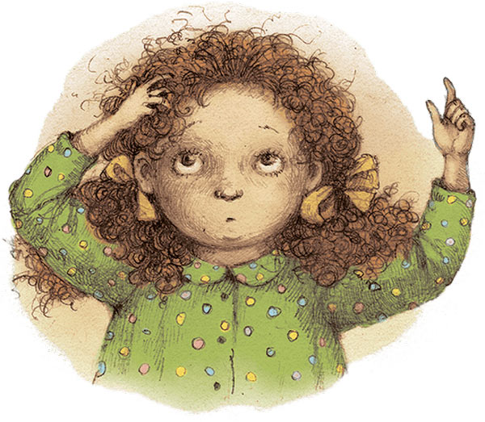
СПАСИБО ЗА ВНИМАНИЕ

